Slide 1
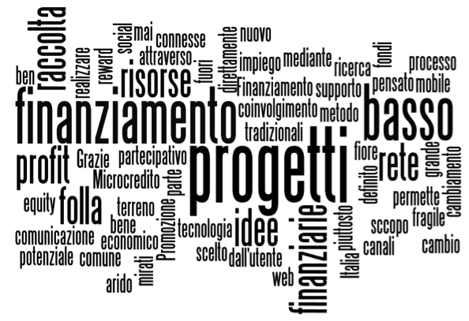
Startup e Crowdfund investing in Italia Camera di Commercio di Milano, 19 febbraio 2013 Ivana Pais Università Cattolica del Sacro Cuore

Slide 2
Definizione
Il crowdfunding, letteralmente ‘finanziamento dalla folla’, è un processo di finanziamento collettivo proveniente dal basso, tramite cui più persone contribuiscono con somme di denaro di varia entità a un progetto o ad un’iniziativa in cui credono e di cui si fanno sostenitori. Rappresenta inoltre un metodo di raccolta di denaro che sfrutta il potenziale della viralità del web e dei nuovi schemi mentali facilitati dall’affermarsi dei social media.
Caratteristiche:
partecipazione attiva
trasparenza
ricompensa

Slide 3
Nel mondo (Crowdfunding Industry Report, Massolution)

Slide 7
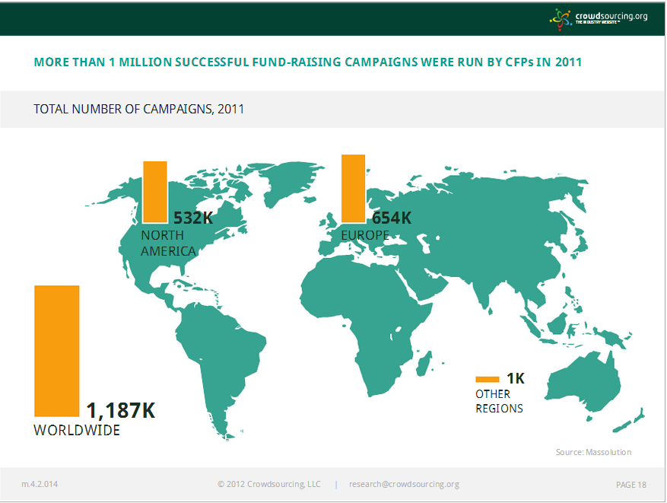

Slide 8
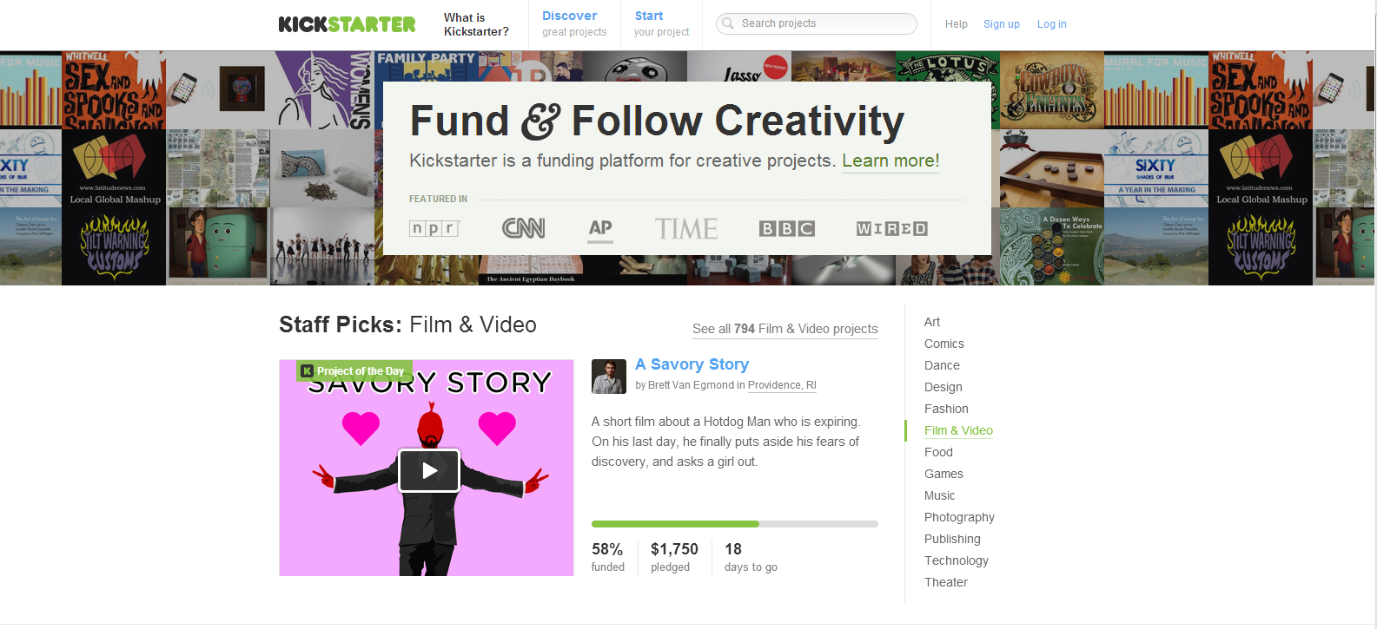

Slide 9
Kickstarter
Nel 2012:
86 milioni di visitatori unici (+252% rispetto al 2011)
2,2 milioni di finanziatori per $320 milioni impegnati ($ 606 al minuto) e 274 milioni raccolti
18mila progetti finanziati
in 177 paesi
commissioni: 13,7milioni (5%)

Slide 10
Kickstarter

Slide 11
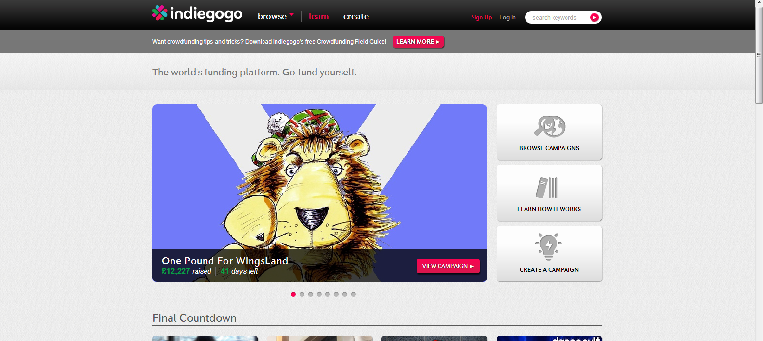
Altre piattaforme

Slide 12
Analisi delle piattaforme di crowdfunding in Italia
Analisi realizzata con Daniela Castrataro, Twintangibles
Questionario inviato a 16 piattaforme attive a novembre 2012: 12 risposte
A novembre 5 piattaforme in fase di lancio, oggi 4 attive

Slide 13
Storia delle piattaforme italiane

Slide 14
Geografia delle piattaforme italiane

Slide 15
Composizione delle piattaforme italiane
Reward-based/generalisti
Kapipal
Reward-based/settoriali
Musicraiser
Donazioni
Social lending
Smartika
Eppela
Starteed
Produzioni dal basso
Boomstarter
Crowdfunding-Italia
De Revolutione
Cineama
Shinynote
Iodono
Buonacausa
Rete del dono
Fund for culture
Youcapital
Pubblicobene
Prestiamoci
… in attesa dell’equity based (oggi SiamoSoci)

Slide 16
I soci
I fondatori e CEO hanno tra i 30 e i 50 anni, anche se la media scende nel campo del reward-based dove oltre metà degli intervistati ha un’età inferiore ai 35 anni. I fondatori hanno maturato esperienze professionali negli ambiti di intervento delle loro piattaforme oppure nella comunicazione. Oltre il 70% ha un titolo di studio equivalente o superiore alla laurea.
Tra i soci, le donne sono l’8% del totale; l’età è compresa tra i 26 e i 51 anni, la media è 39 anni; l’85% sono laureati; il 69% si sono conosciuti in contesto professionale, solo uno per parentela, la quota restante attraverso amici comuni.

Slide 17
Le aziende
Sono prevalentemente Srl, con l’eccezione di Prestiamoci e Smartika (Spa) e Crowdfunding-Italia (Limited, con sede in Regno Unito).
Metà degli intervistati ha un solo socio o nessun socio, soprattutto nel caso delle piattaforme reward-based. La media sale, anche in misura significativa, nelle piattaforme di equity e social lending, che hanno in media 8 soci. La piattaforma con più soci ne conta 31.
La metà delle piattaforme ha tra i 2 e i 4 dipendenti, l’altra metà non ne ha. Anche i collaboratori (stabili e occasionali) sono poco numerosi: al massimo, si tratta di 7 persone.

Slide 18
I progetti
Modello | Progetti Pubblicati/Approvati | Progetti finanziati con successo | Valore Totale Progetti | Valore medio per progetto
Reward-based | 1522 | 242 | E 726.705 | E 3.000
Donazioni | 176 | 130 | E 245.000 | E 1.900
Equity-based | 110 | 8 | E 2.000.000 | E 250.000
Social Lending | 5313 | 1855 | E10.304.500 | E 5.500
TOTALE | 8819 | 2477 | E 13.274.205 | E 5.300

Slide 19
Mercato e pubblico di riferimento
Il mercato di riferimento è nazionale, con l’eccezione di due piattaforme che si posizionano sul mercato europeo.
Tutte le piattaforme si rivolgono a singole persone, che possono proporre i propri progetti (con l’eccezione di Retedeldono, destinata esclusivamente ad associazioni e organizzazioni non profit); Cineama è dedicata anche alle aziende, Musicraiser e ProduzioniDalBasso ad associazioni, SiamoSoci ad entrambe; Shinynote ad associazioni e alla pubblica amministrazione; Starteed, Eppela e Crowdfunding-Italia a tutte queste categorie di destinatari.
I competitor sono prevalentemente altre piattaforme di crowdfunding a livello nazionale (50%) o internazionale (30%), ma anche banche e finanziarie (20%).
Le piattaforme che hanno stipulato accordi formali di collaborazione sono solo tre. Oltre allo scambio di informazioni (sui clienti, il mercato, la tecnologia e la gestione d’impresa), questi accordi sono finalizzati all’acquisizione di risorse finanziarie, tecnologie e spazi.

Slide 20
Criticità segnalate
Quadro normativo restrittivo e poco chiaro. Inoltre lamentano finanziamenti ridotti e tassazione elevata (non valido per le piattaforme donation based, che operano nel settore non profit)
Difficoltà di comprensione dei principi base del CF da parte dei progettisti, mancanza di strategie alla base delle campagne di crowdfunding, mito del "basta mettere online", quindi difficoltà a reperire progetti di qualità
Mancanza di cultura. Sospetto e diffidenza, digital divide, differenze culturali, scarsa propensione alla donazione degli italiani
Difficoltà nella promozione e diffusione della conoscenza delle piattaforme stesse e del crowdfunding in genere
Difficoltà di networking con gli addetti al settore
Difficoltà tecniche (soprattutto nei sistemi di pagamento)

Slide 21
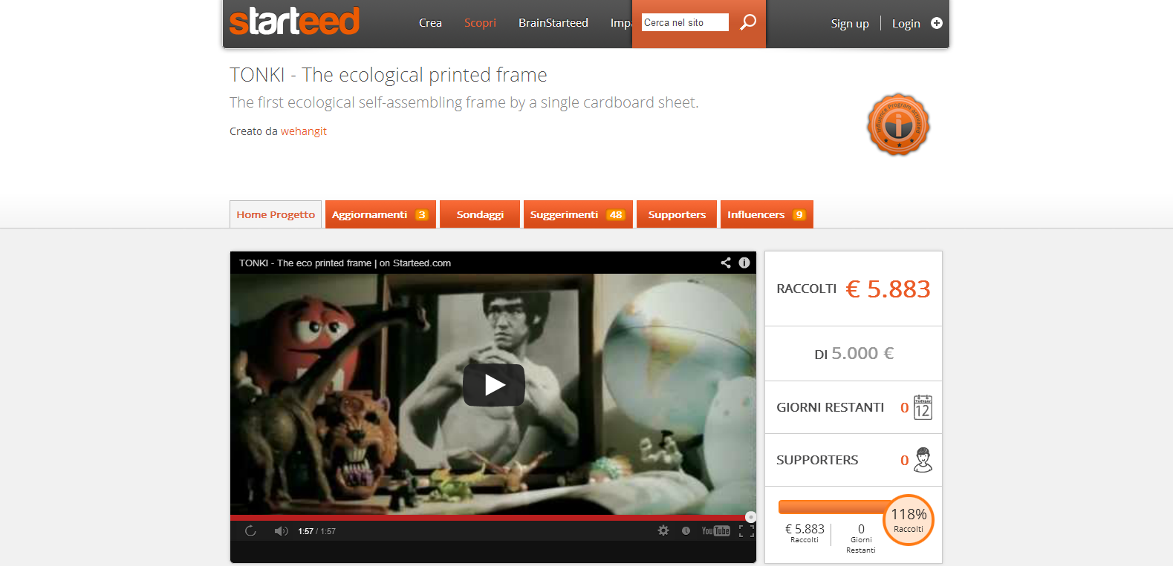
Qualche esempio

Slide 22
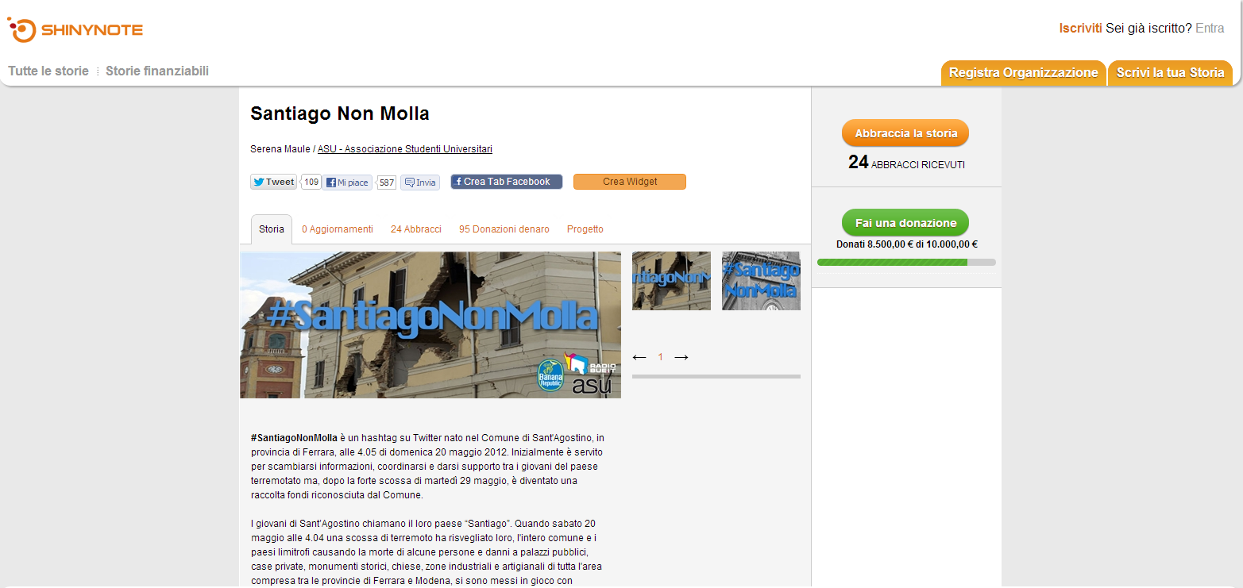

Slide 23
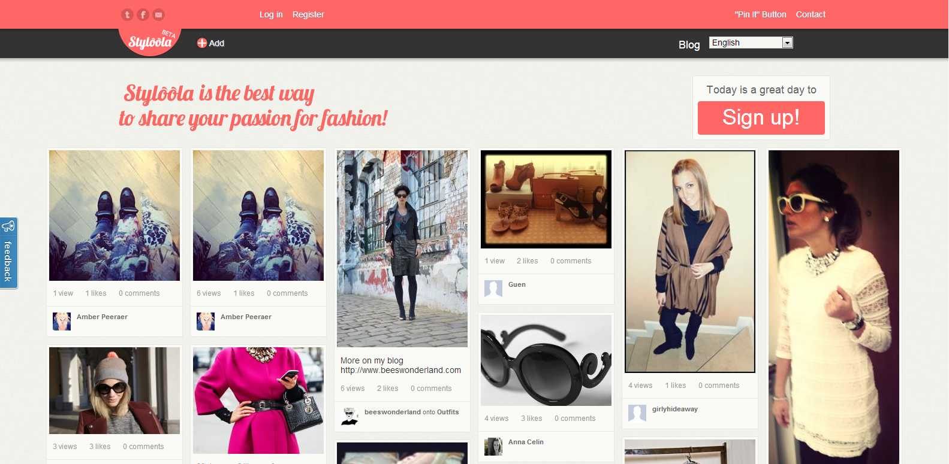

Slide 24
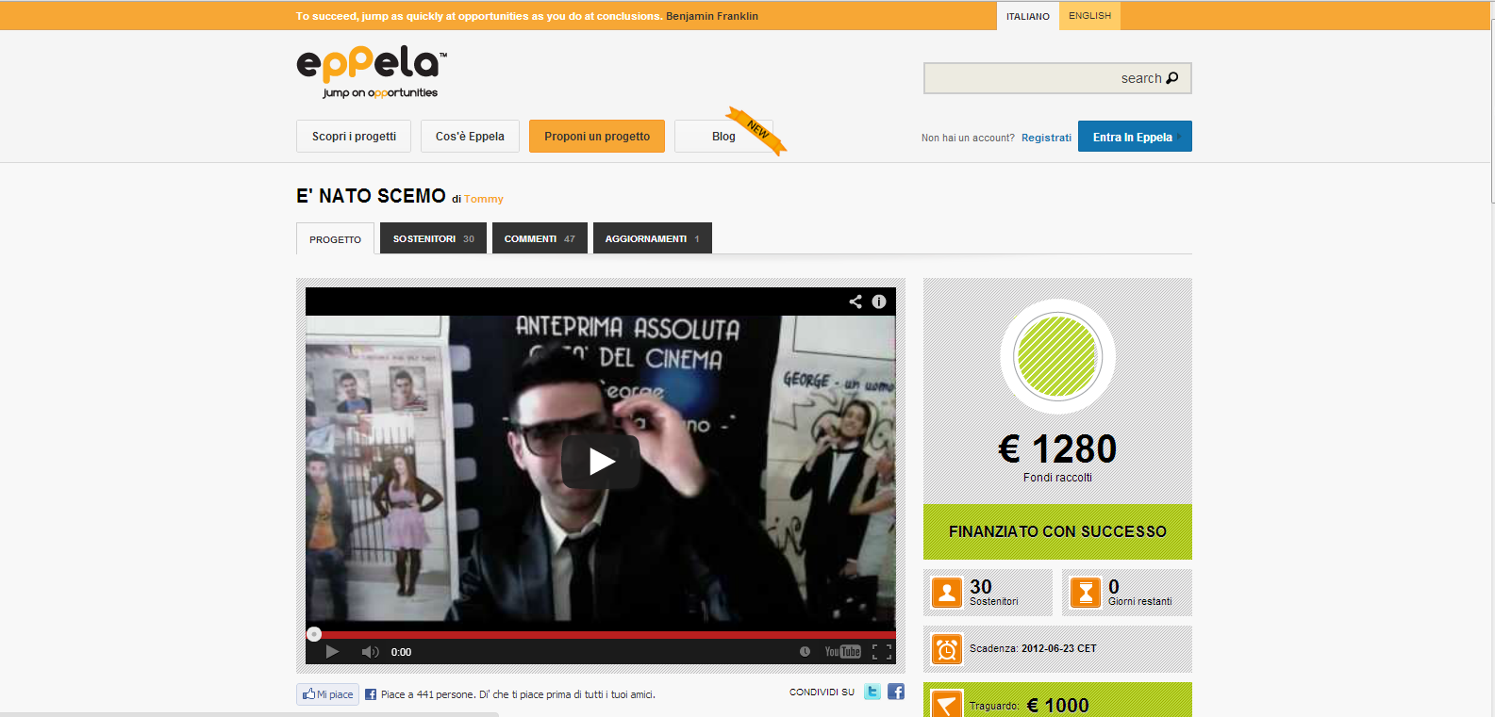

Slide 25
Tendenze: do it yourself

Slide 26
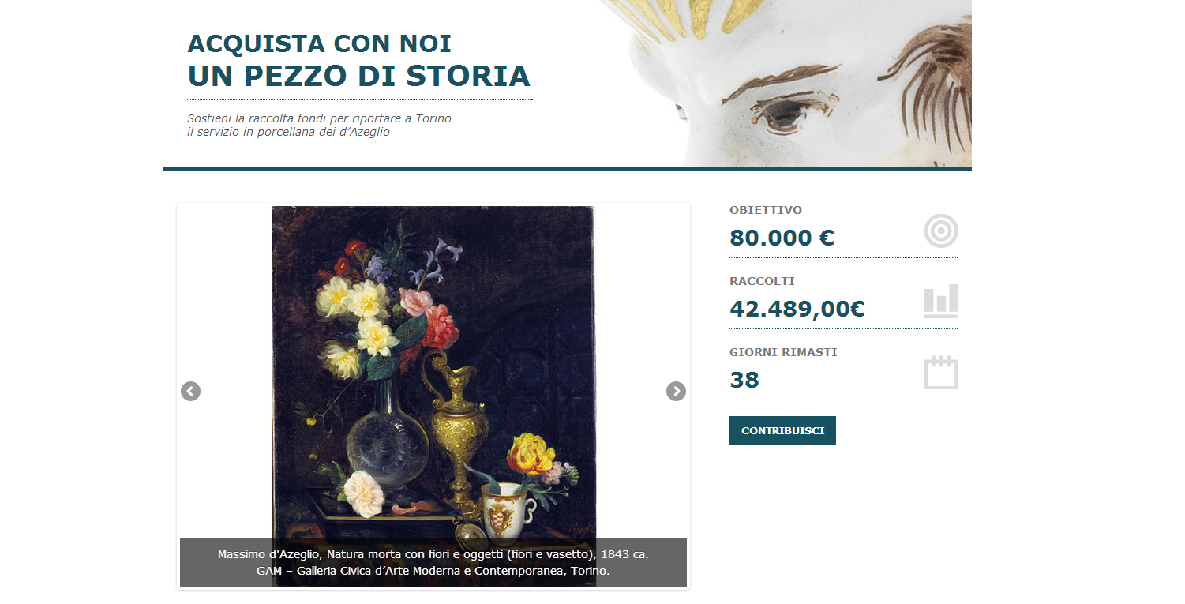

Slide 27
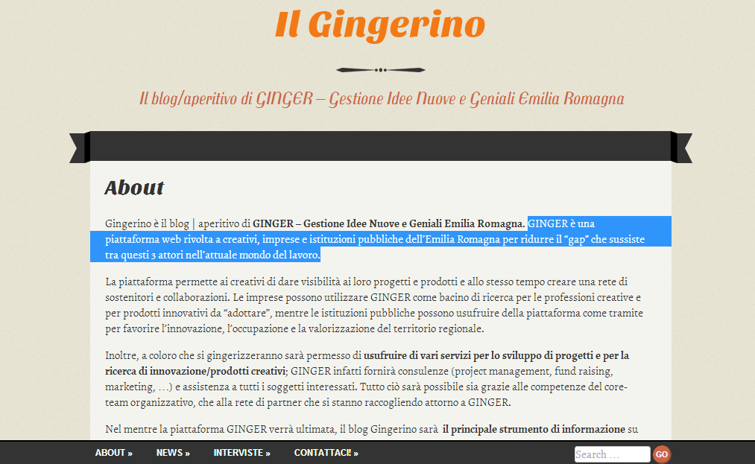
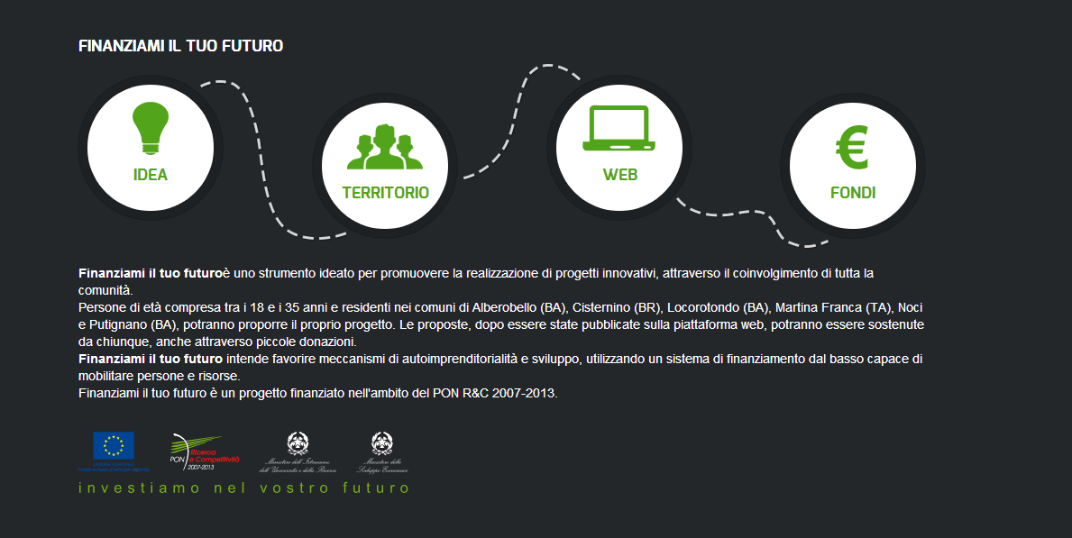
Crowdfunding di nicchia

Slide 28
Specificità italiane
NO big player
Avvio confronto con PA?

Slide 29
Conclusioni
Mercato in crescita ma ancora immaturo
In attesa della regolamentazione Consob per equity-based
Necessità di linee guida anche per reward-based?
Quali leve per la sensibilizzazione?

Slide 30
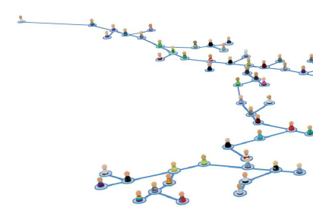
Grazie
Ivana Pais
@ivanapais
ivana.pais@unicatt.it
www.laretechelavora.com
Daniela Castrataro
@twintangibles @danielaCast
daniela@twintangibles.co.uk
www.slideshare.net/crowdfuture (report + ebook)

